Slide 1
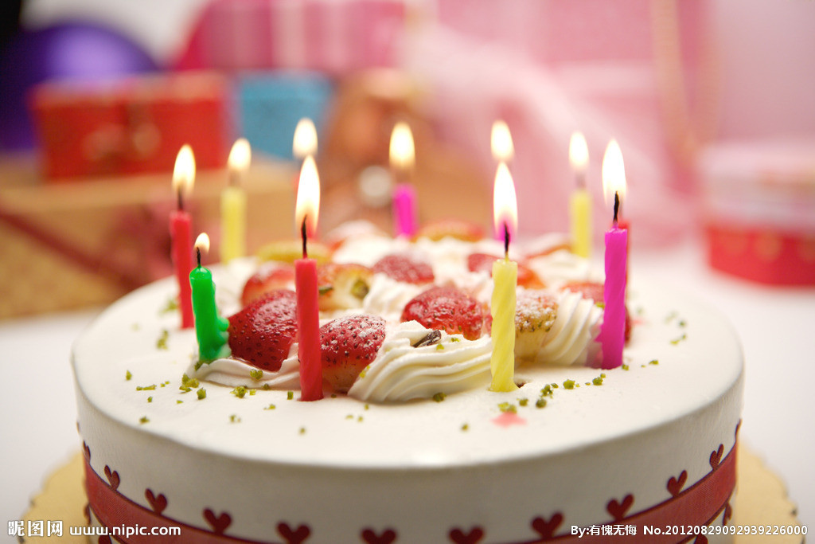

Slide 2
可贵的沉默

Slide 3
为什么说沉默是可贵的？

Slide 4
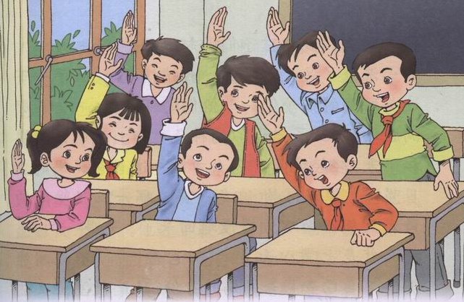
激动、兴奋、骄傲、兴高采烈……

Slide 5
他们骄傲地举起了手，有的还神气十足地左顾右盼。

Slide 6
开始点数了，我的情绪迅速地传染给了他们，他们随着我一起点起数来，“15、16、17……”，越点越多，越点越兴奋，声音越来越响。几乎所有的孩子都在快乐的交谈，谈的内容当然是生日聚会、生日礼物、父母祝福……

Slide 7
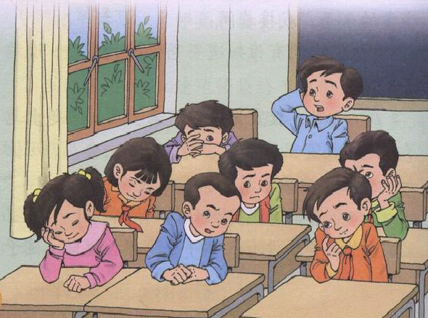
羞愧、自责、难过、思索……

Slide 8
霎时，教室里安静了下来。我把问题重复了一遍，教室里依然很安静。过了一会儿，几位女同学沉静地举起了手。
教室里寂然无声，没有人举手，没有人说话。孩子们沉默着，我和孩子们一起沉默着……

Slide 9
沉默了足足一分钟……
极为珍贵的东西

Slide 10
像获得赦免一样，那一道道躲闪的目光又从四面八方慢慢地回来了。

Slide 11
场景
描写的语句
描写方法
表达的情感
他们骄傲地举起了手，有的还神气十足地左顾右盼。
神态描写
动作描写
感受到父母对我们的爱。
热闹
几位女同学沉静地举起了手。孩子们沉默着。
神态描写
动作描写
懂得回报父母对我们的爱。
沉默

Slide 12
小组合作要求：
1、快速默读《妈妈的账单》；
2、小组讨论，填写账单；
3、对比两份账单，你想说点什么？

Slide 13
彼得给妈妈的账单
妈妈给彼得的账单
取回生活用品 ( )芬尼
把挂号件送往邮局 ( ) 芬尼
在花园帮助大人干活 ( )芬尼
一直是个听话的好孩子 ( )芬尼
共计：( )芬尼
为在她家里过的十年幸福生活
（ ）芬尼
为他十年中的吃喝 （ ）芬尼
为在他生病时的护理 （ ）芬尼
为他一直有一个慈爱的母亲
（ ）芬尼
共计： （ ）芬尼

Slide 14
彼得给妈妈的账单
取回生活用品 （ ）芬尼
把挂号件送往邮局 （ ）芬尼
在花园帮助大人干活 （ ）芬尼
一直是个听话的好孩子（ ）芬尼
共计：（ ）芬尼
20
10
20
10
60

Slide 15
妈妈给彼得的账单
为在她家里过的十年幸福生活 （ ）芬尼
为他十年中的吃喝 （ ）芬尼
为在他生病时的护理 （ ）芬尼
为他一直有一个慈爱的母亲 （ ）芬尼
共计：（ ）芬尼
0
0
0
0
0

Slide 16
妈妈欠儿子彼得的款项:
在家里帮妈妈扫地 20芬尼
到邮局寄信 10芬尼
在花园帮大人干活 20芬尼
我一直是个听话的孩子 10芬尼
共计： 60芬尼
少 谈价钱
彼
得
的
账
单
彼得欠妈妈的款项：
你在家过了10年幸福生活 0芬尼
你10年的吃和穿 0芬尼
你生病时的护理 0芬尼
我一直是个慈爱的妈妈 0芬尼
共计： 0芬尼
多 无私无价
妈
妈
的
账
单

Slide 18
当自己过生日了,妈妈（ ）
当清晨起床的时候,妈妈（ ）
当我生病发烧了,妈妈（ ）
当放学时刮风下雨了,妈妈（ ）
当自己有了一点进步,妈妈（ ）
当 ……

Slide 19
每年5月第二个星期日——母亲节
（2016.5.8）
每年6月第三个星期日——父亲节
（2016.6.19）
再稚拙的礼物对他们来说也是珍贵无比的！

Slide 20
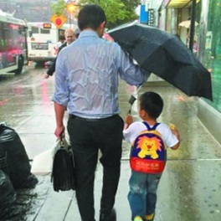
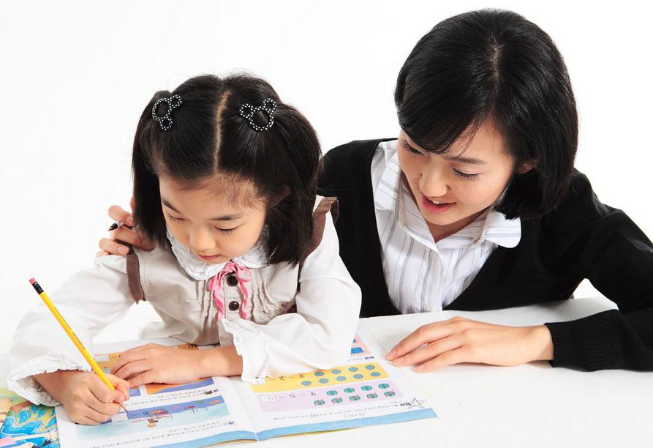

Slide 21
爸爸妈妈，你们辛苦了，我爱你们！

